Slide 1

Český jazyk
Slova se slabikou chy, chý
Mgr. Vladimíra Mikulášková
ZŠ Jenišovice
VY_32_INOVACE_184

Slide 2

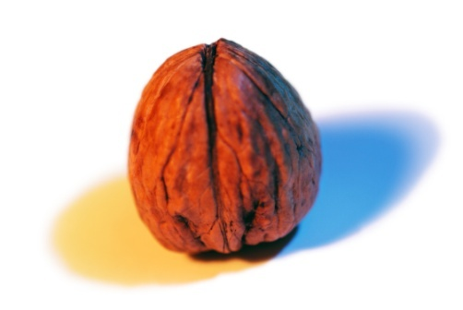
Spoj správně:
sochy
střechy
ropuchy
ořechy
blechy

Slide 3
Správně spoj, přečti a napiš:
chy
plo -
punčo -
rampou-
spr-
chý
Ti-
- še
Pla-
Li-

Slide 4
Doplň písmena:
Ploch_ , ořech_, střech_ , vrch_ , soch_ , rampouch_, punčoch_, mech_ , sprch_, měch_ , ch_ ba, ch_ tá, plech_ , ploch_, ropuch_, ch_ bovat, ch_ tat, ch_ tračit, kuch_ ně.
Vyber z rámečků a doplň:
plachý
chybu
Na střeše jsou ____________.
Zajíc je _______________.
Tomáš udělal ____________.
Venku létají ____________.
Ze stromu padají ___________.
mouchy
rampouchy
ořechy

Slide 5
Řešení:
Spoj správně:
sochy
střechy
ropuchy
ořechy
blechy

Slide 6
Řešení:
Správně spoj, přečti a napiš:
chy
plo -
punčo -
rampou-
spr-
plochy
punčochy
rampouchy
sprchy
chý
Ti-
- še
Pla-
Li-
tichý
chýše
plachý
lichý

Slide 7
Řešení:
Doplň písmena:
Plochy , ořechy, střechy , vrchy , sochy , rampouchy, punčochy, mechy , sprchy, měchy , chyba, chytá, plechy , plochy, ropuchy, chybovat, chytat, chytračit, kuchyně.
Vyber z rámečků a doplň:
plachý
chybu
Na střeše jsou ____rampouchy.
Zajíc je _______plachý__.
Tomáš udělal ___chybu__.
Venku létají _mouchy____.
Ze stromu padají __ořechy___.
mouchy
rampouchy
ořechy

